Slide 1
Finans yönetimi – tanımlar
https://github.com/ademakkus/
https://www.linkedin.com/in/ademakkus/
https://www.instagram.com/akkusadem19/
https://www.facebook.com/akkusadem19
Banka tanımları

Slide 2
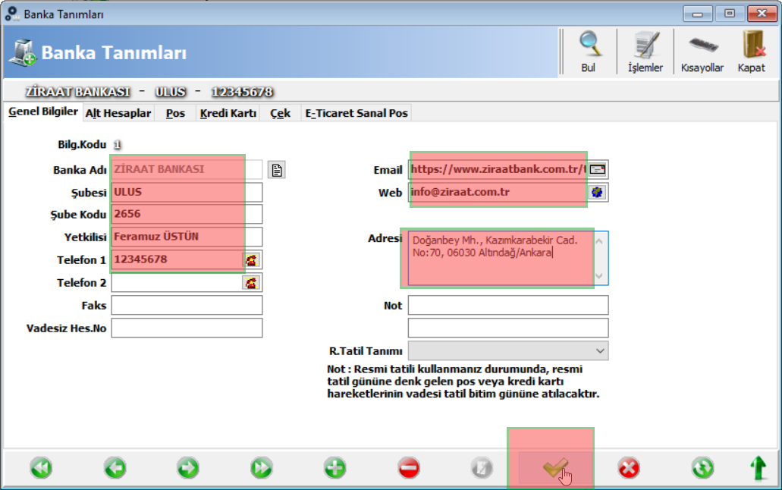
Banka tanımları
Genel Bilgiler : Banka ile ilgili temel bilgilerin girildiği ekran.

Slide 3
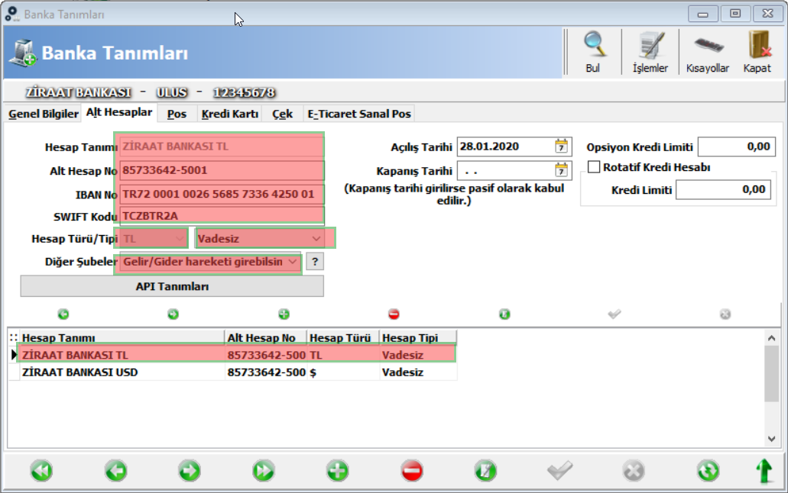
Banka tanımları
Alt Hesaplar : Bankada bulunan ve varsa döviz hesapları ile ilgili bilgilerin girildiği ekran.

Slide 4
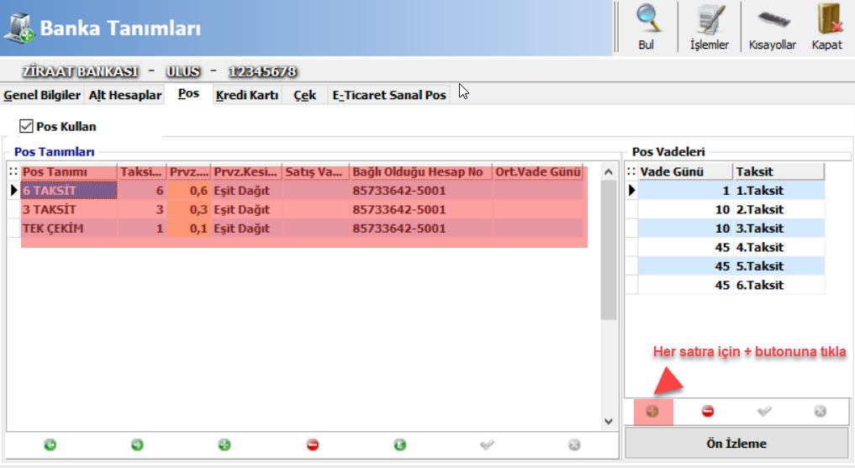
Banka tanımları
POS Tanımları : Bankanın bağlı bulunduğu hesaba ait POS ile ilgili bilgilerin girildiği ekran.

Slide 5
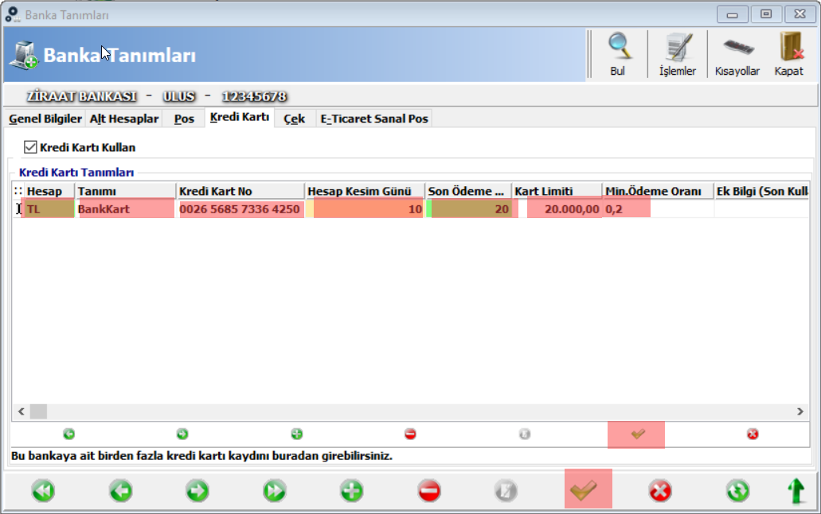
Banka tanımları
Kredi Kartı Tanımları : Bankanın bağlı bulunduğu hesaba ait kredi kartı ile ilgili bilgilerin girildiği ekran.

Slide 6
Finans yönetimi – işlemler
https://github.com/ademakkus/
https://www.linkedin.com/in/ademakkus/
https://www.instagram.com/akkusadem19/
https://www.facebook.com/akkusadem19
Cari virman

Slide 7
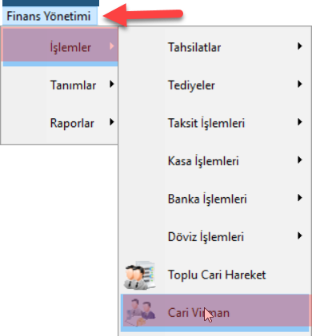
Cari virman
Fransızca virement sözcüğünden dilimize geçen bir kelime olan virman, transfer veya aktarım anlamına gelir. Virman daha çok bir bankacılık terimi olarak biliniyor olsa da geniş anlamda ticari işlemlerde bir hesaptan bir başka hesaba, para çekme ve yatırma işlemi yapmadan, tek bir işlemle para transfer edilmesini ifade eder. Cari Virman iki cari arasında para transferi olarak özetlenebilir.

Slide 8
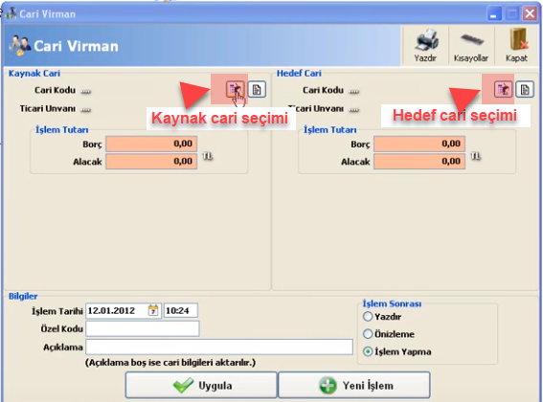
Cari virman
Kaynak ve hedef cari seçimleri yapılmalıdır.

Slide 9
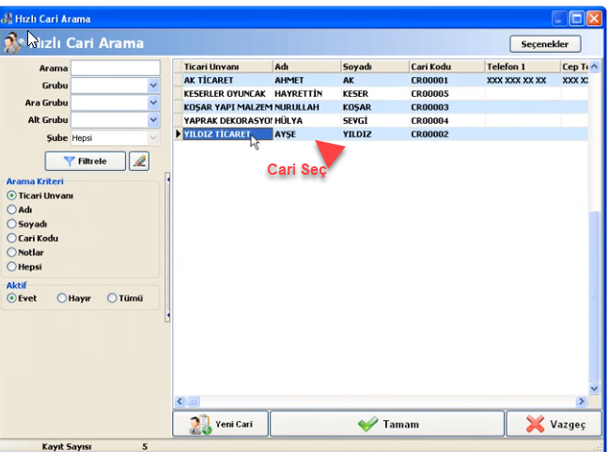
Cari virman
Kaynak ve hedef cari seçimleri yapılmalıdır.

Slide 10
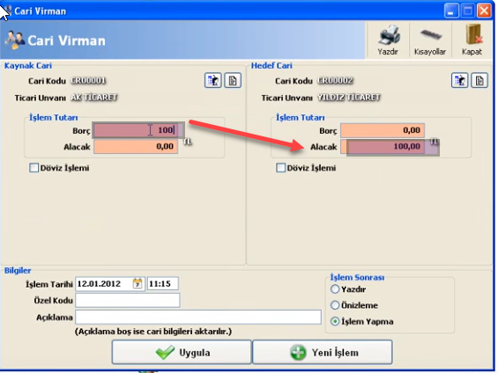
Cari virman
Kaynak caride borç ise hedef caride alacak olarak gözükecektir.

Slide 11
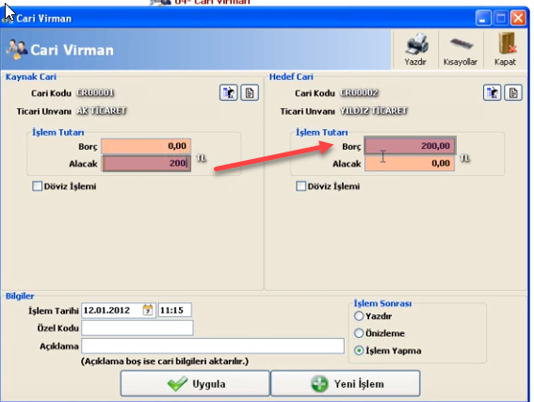
Cari virman
Kaynak caride alacak ise hedef caride borç olarak gözükecektir.

Slide 12
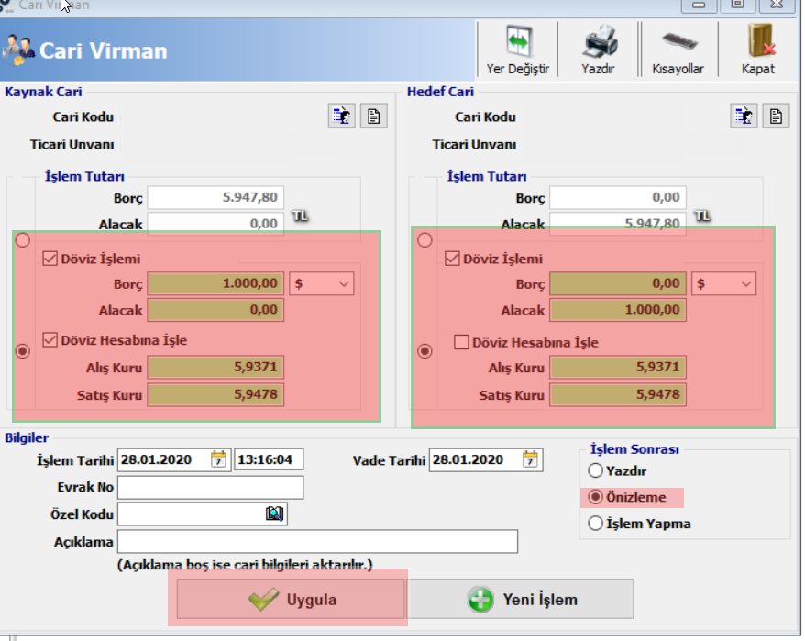
Cari virman
Döviz hesabından ödeme.

Slide 13
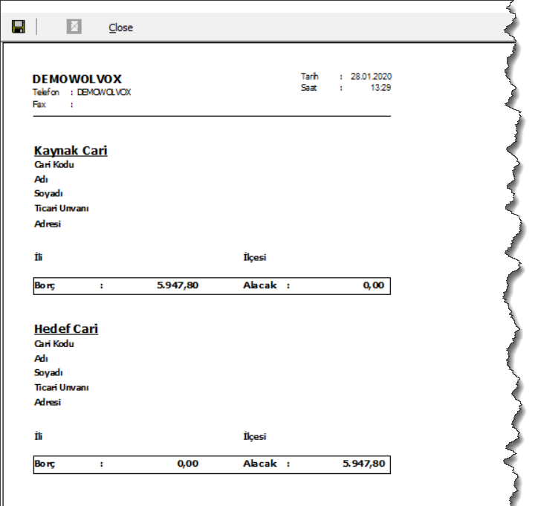
Cari virman
Cari Virman ön izleme.

Slide 14
Banka tanımları
Cari virman
https://github.com/ademakkus/
https://www.linkedin.com/in/ademakkus/
https://www.instagram.com/akkusadem19/
https://www.facebook.com/akkusadem19

